Slide 1

Электронно-информационный сервис по оказанию услуг перевозки и доставки
Филиппович Вадим Максимович

Slide 2
Раздел 1. Цели и функции
Цели системы:
• предоставить возможность вызвать такси без звонка оператору;
• интегрировать возможность безналичной оплаты;
• автоматизировать процесс просчета маршрутов поездок.
Функции системы:
• регистрация пользователей в системе;
• выбор маршрута и отслеживание прогресса поездки;
• возможность оплаты картой;
• прем заказов непосредственно водителем, а не оператором.

Slide 3

Раздел 2. Использованные программные технологии

Slide 4
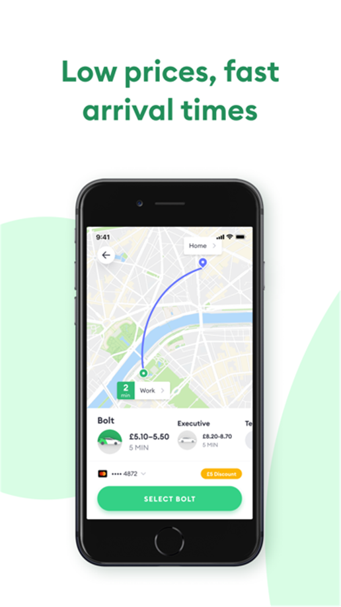
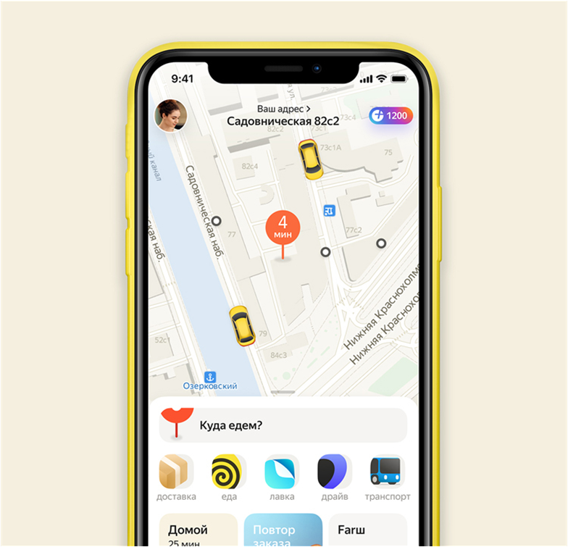
Раздел 3. Аналоги системы

Slide 5
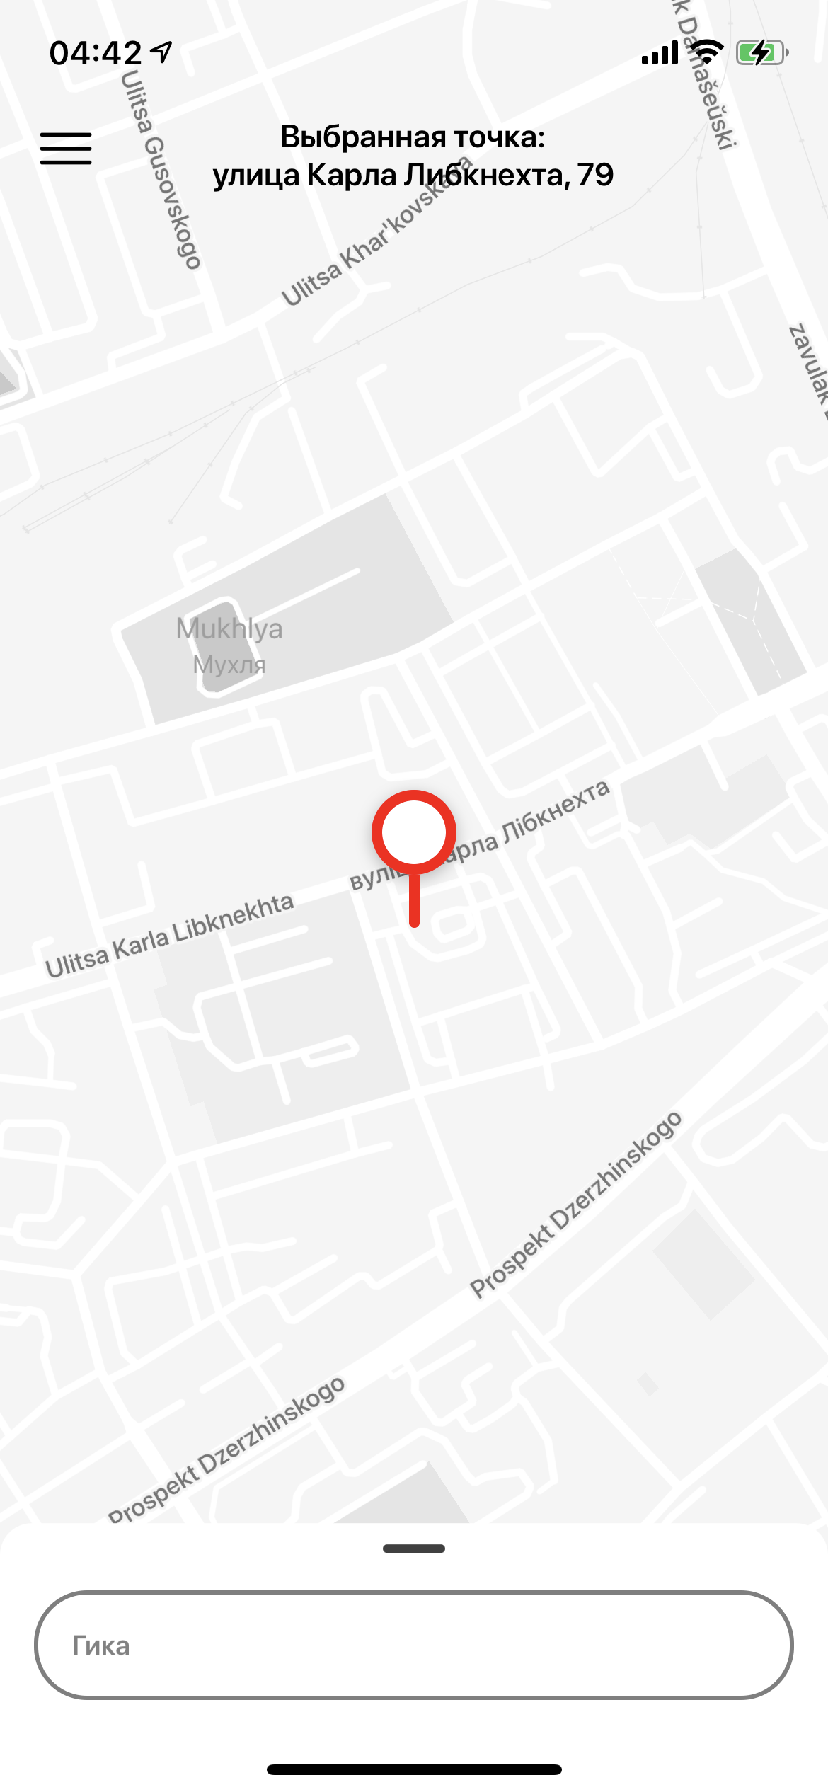
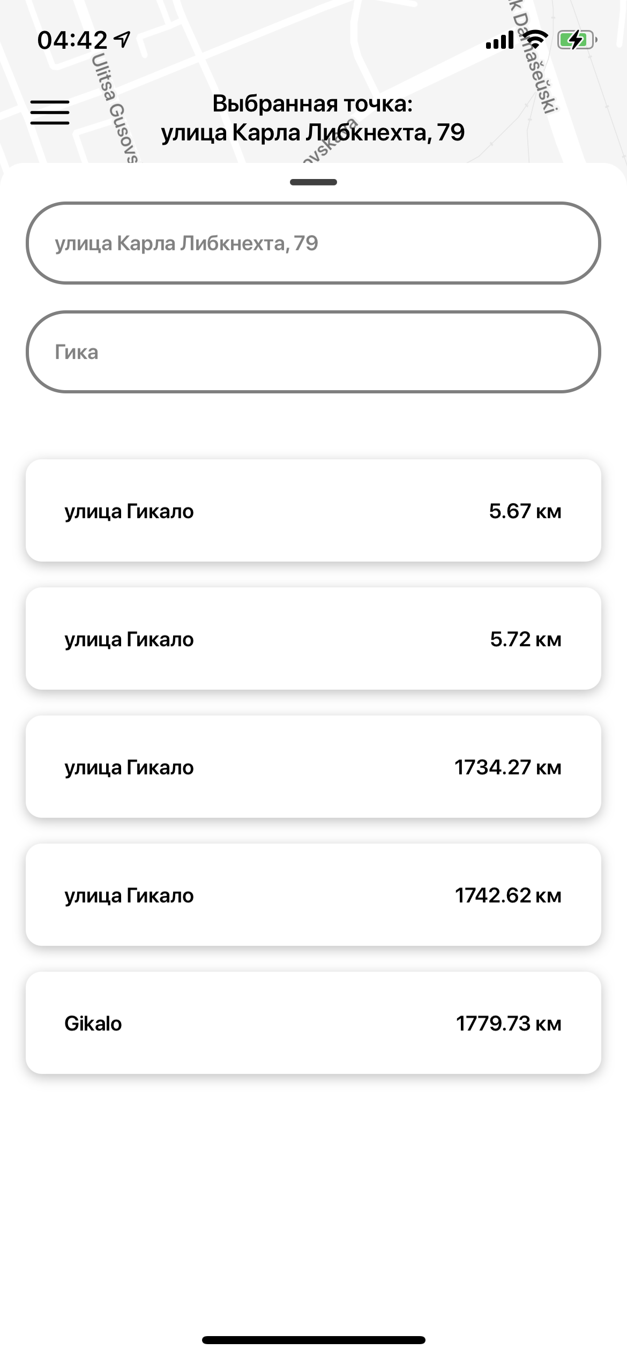
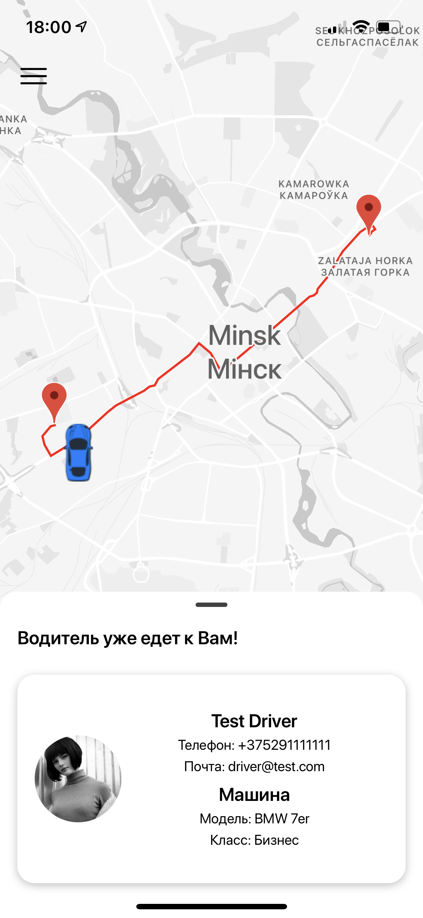
Раздел 4. Кроссплатформенность и внешний вид приложения

Slide 6

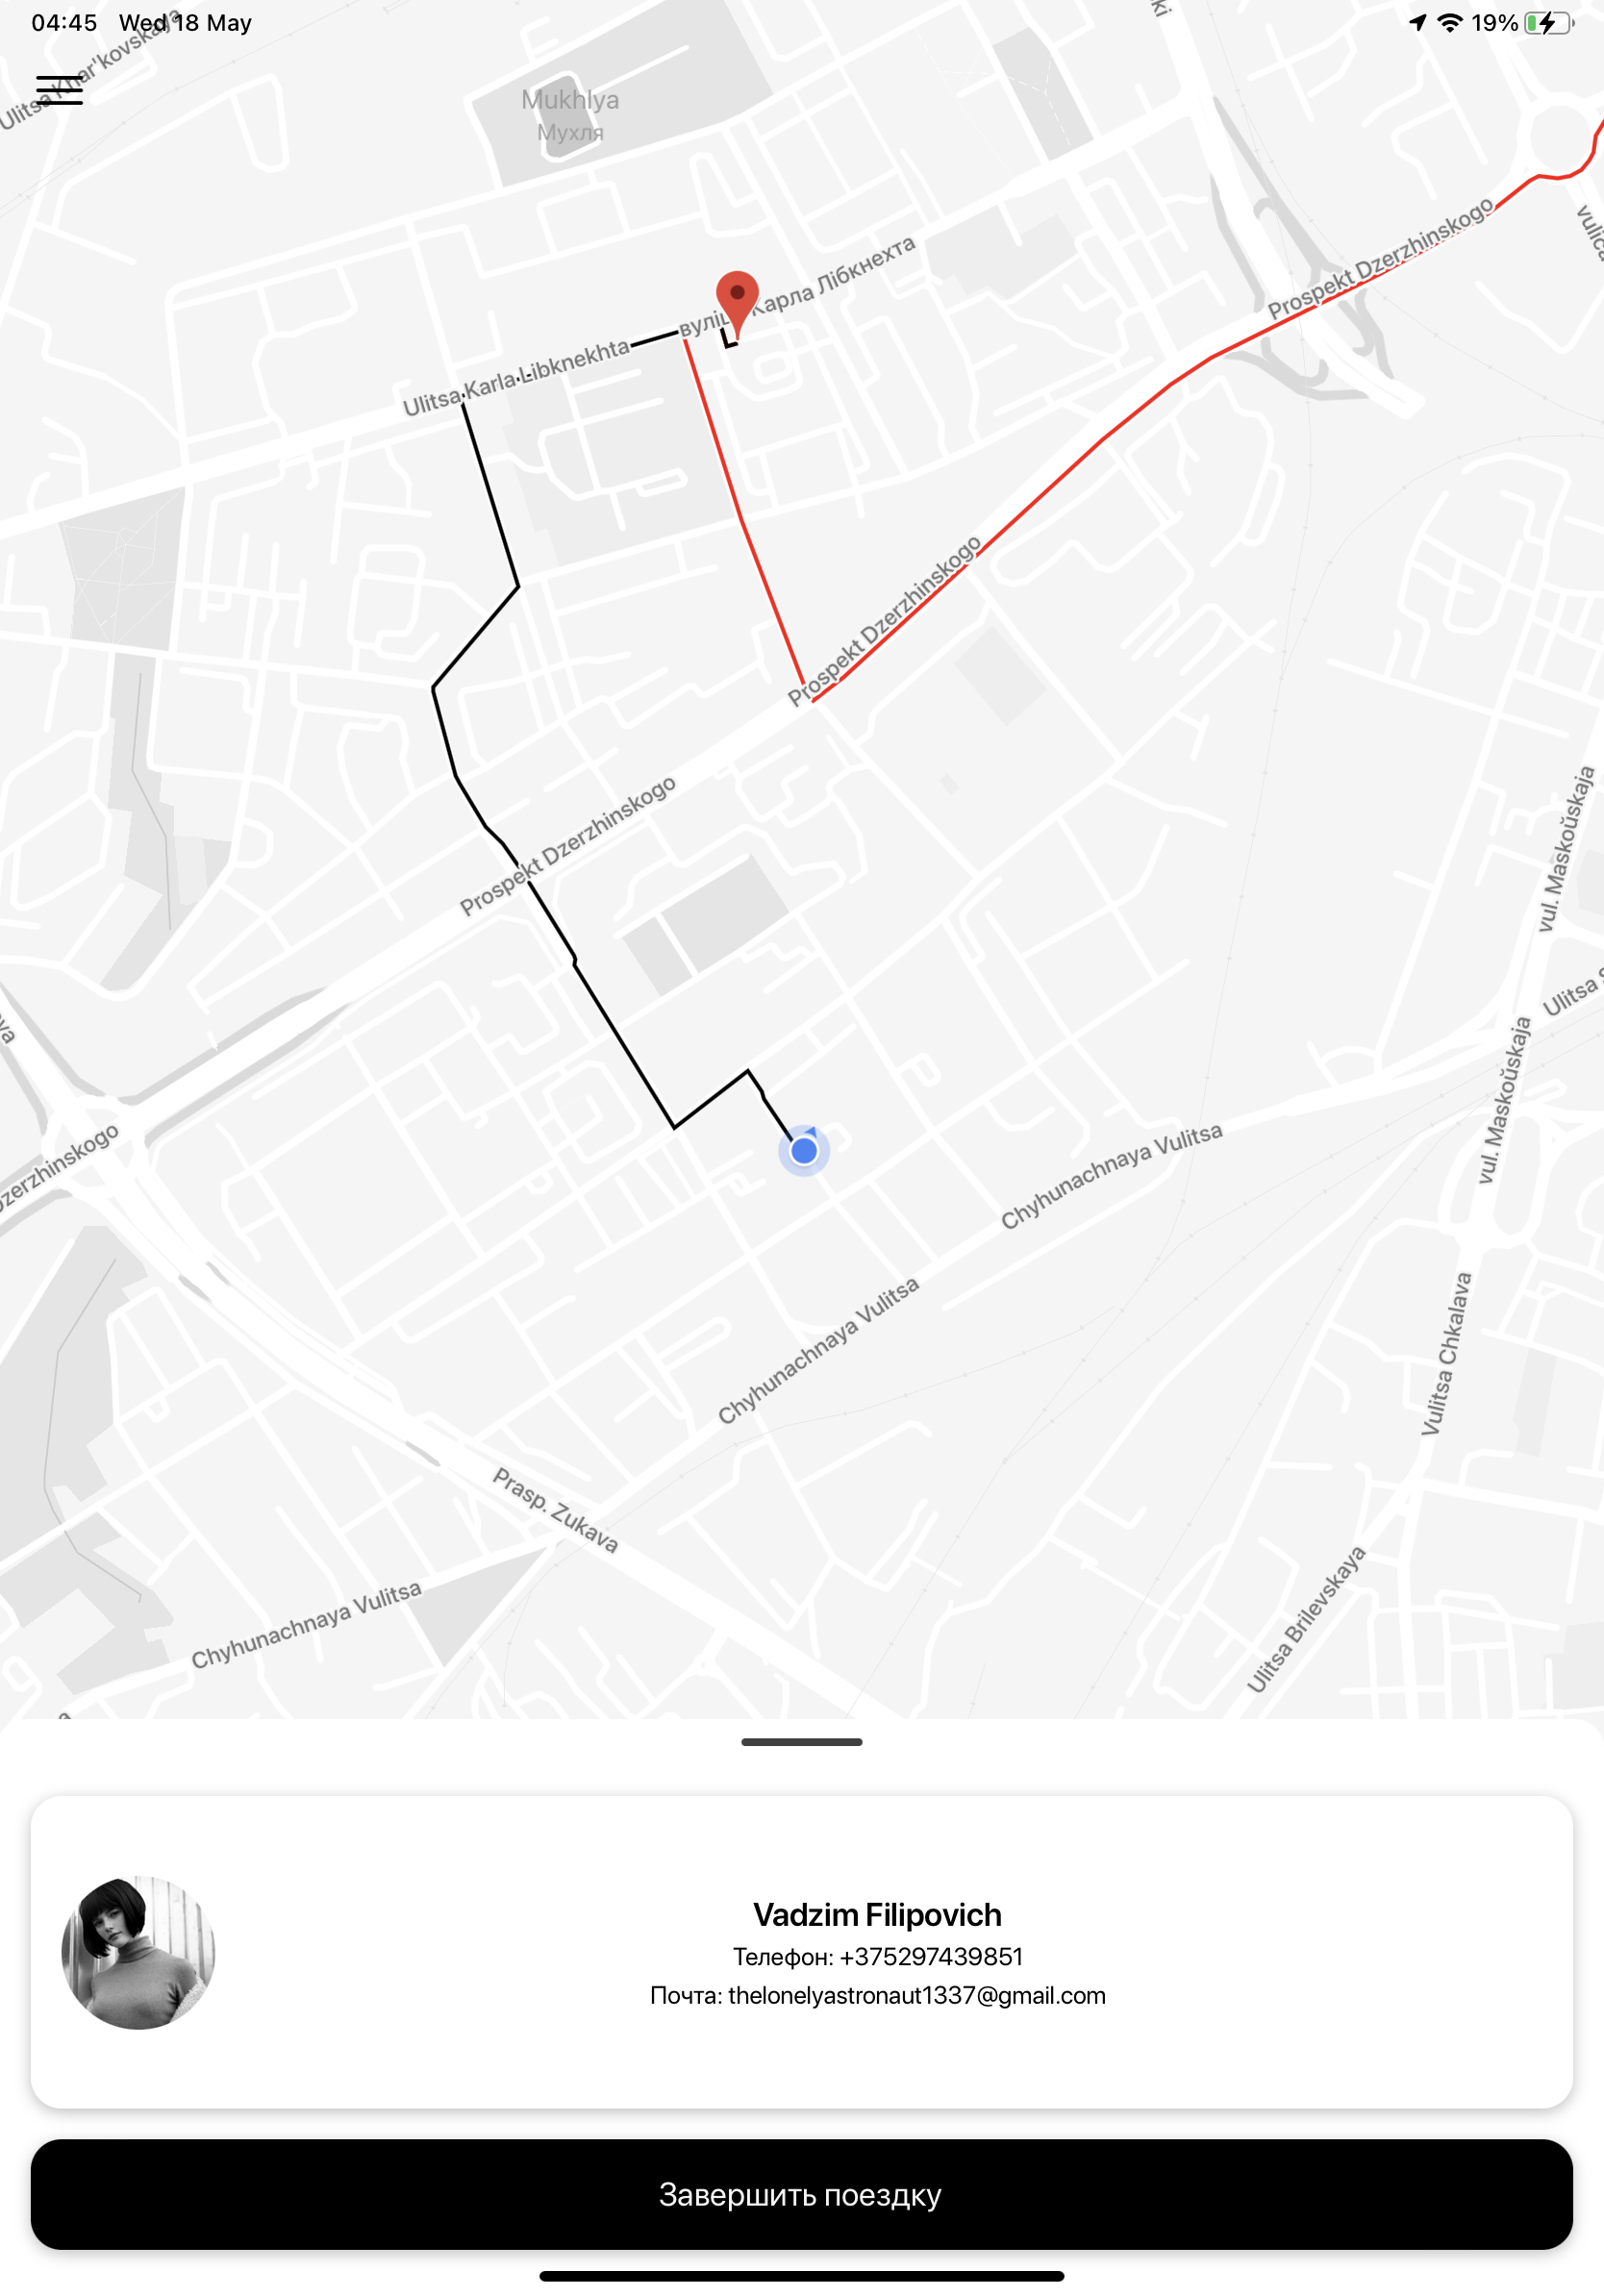
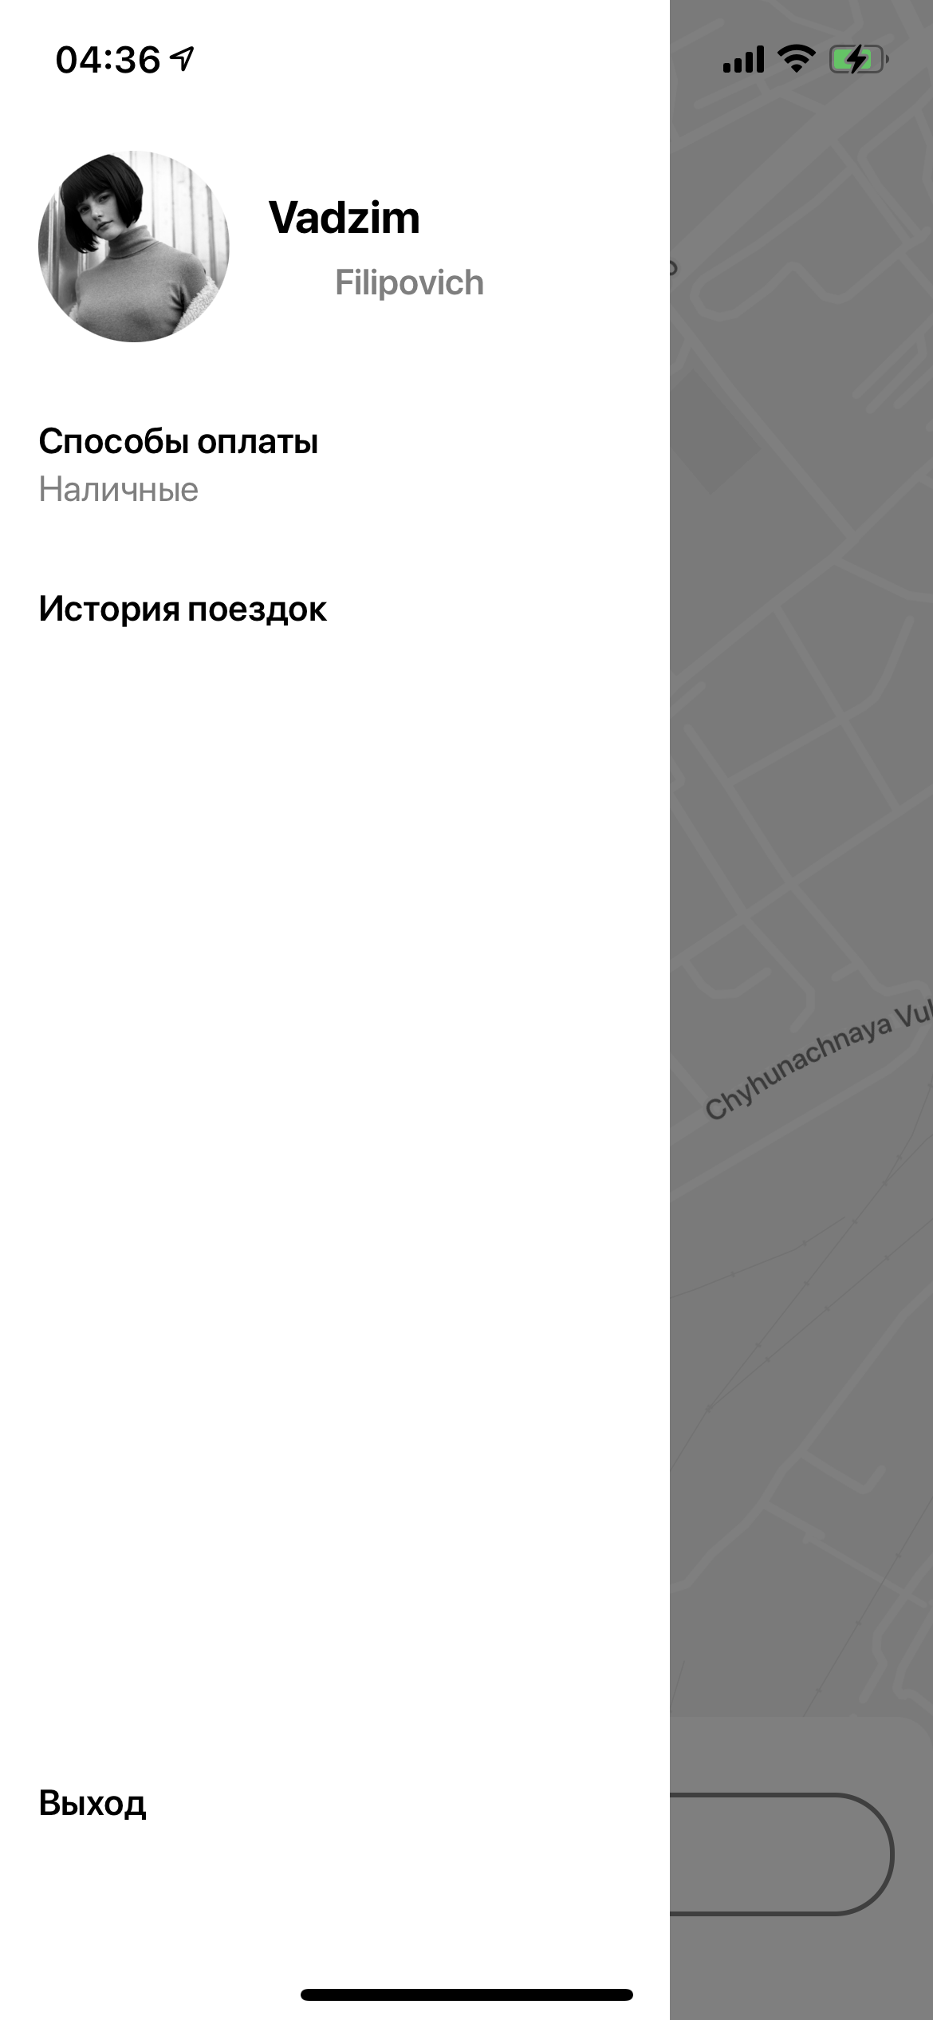
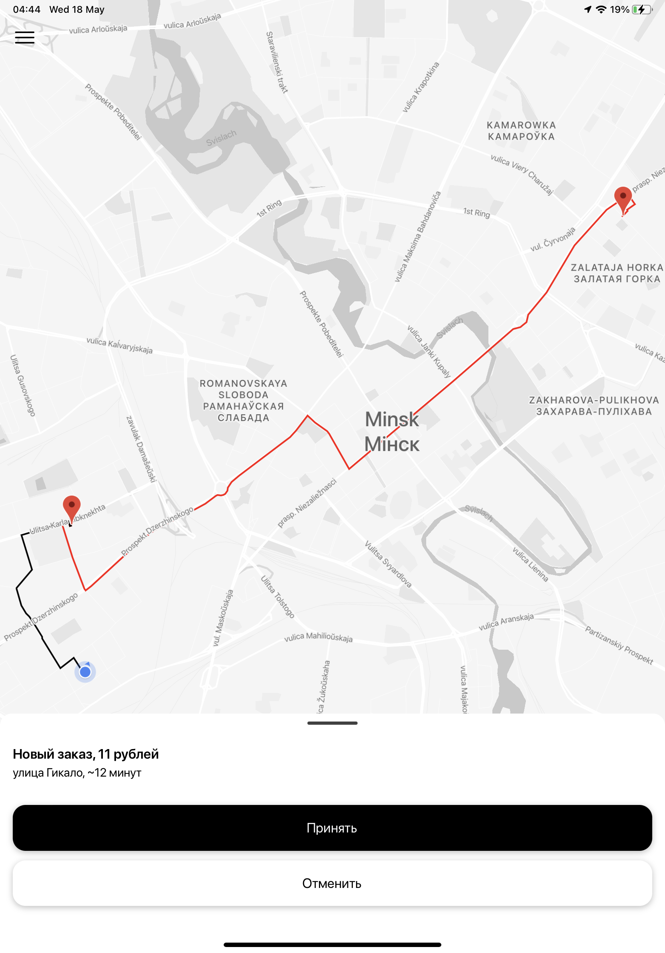
Дополнительные скриншоты

Slide 7
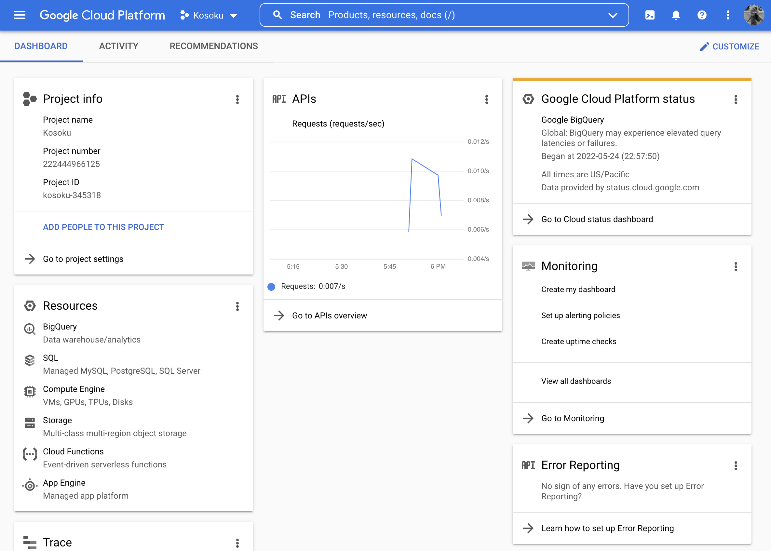
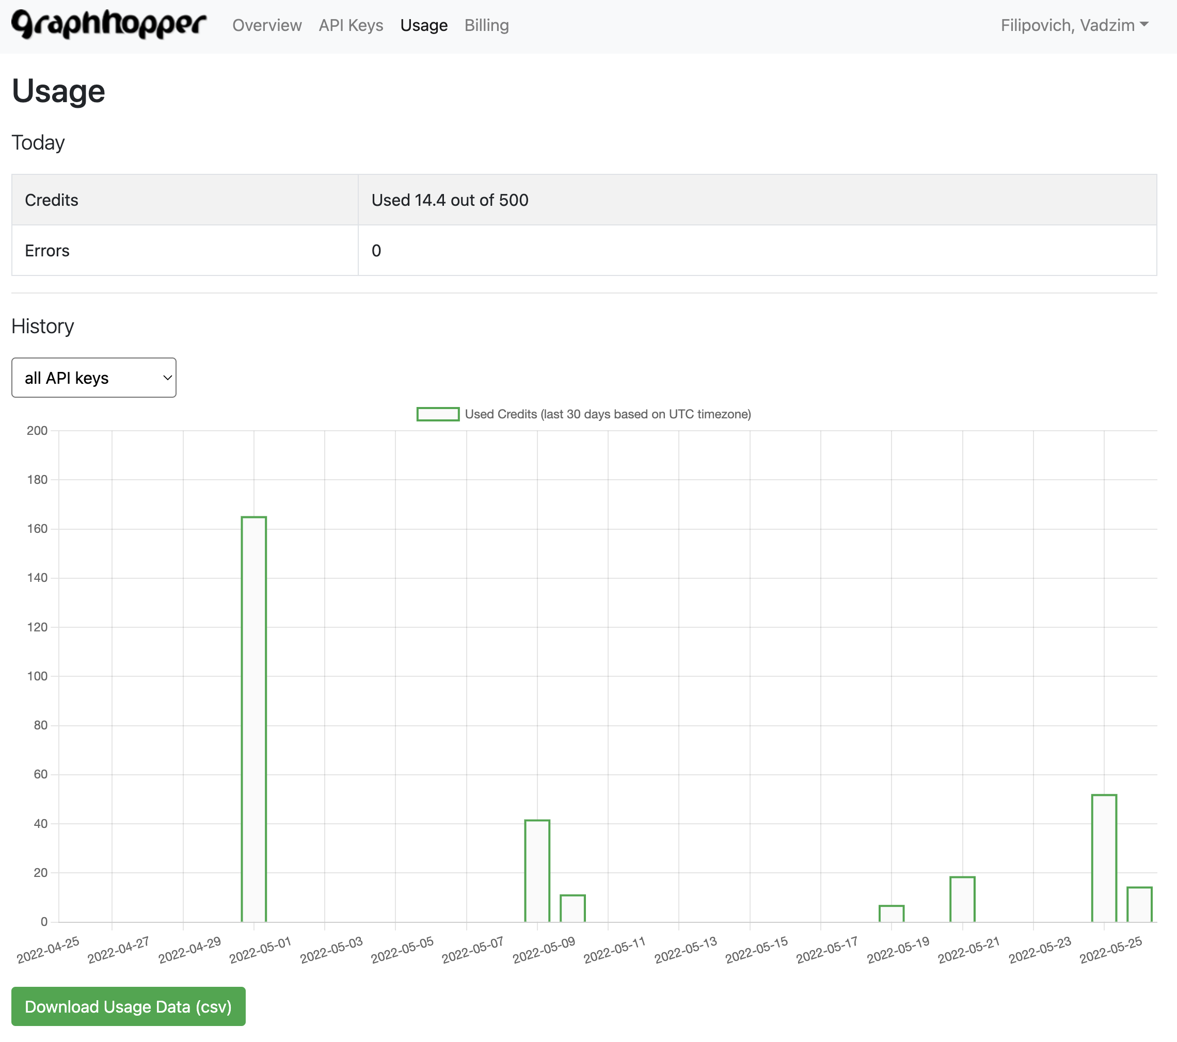
Раздел 5. Использование картографических сервисов

Slide 8

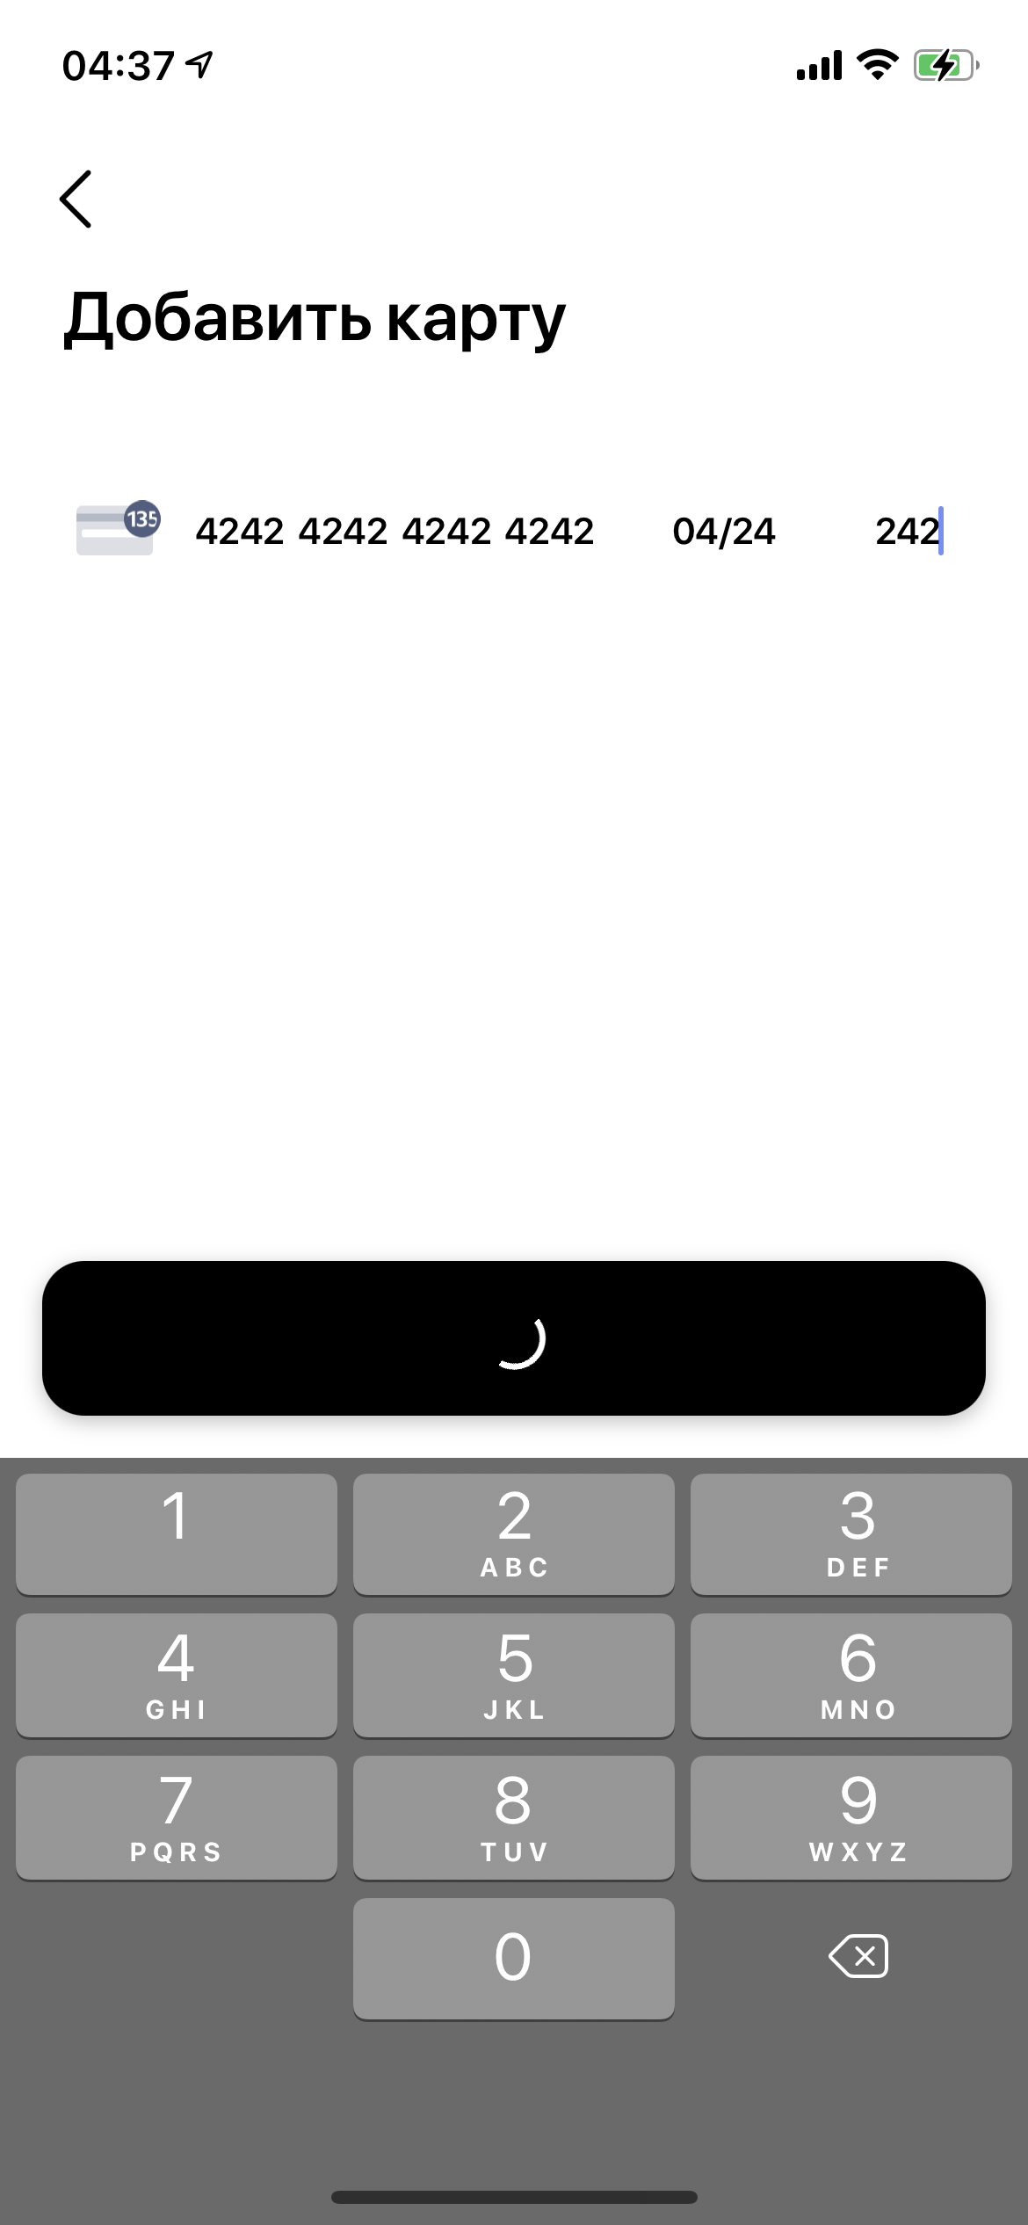
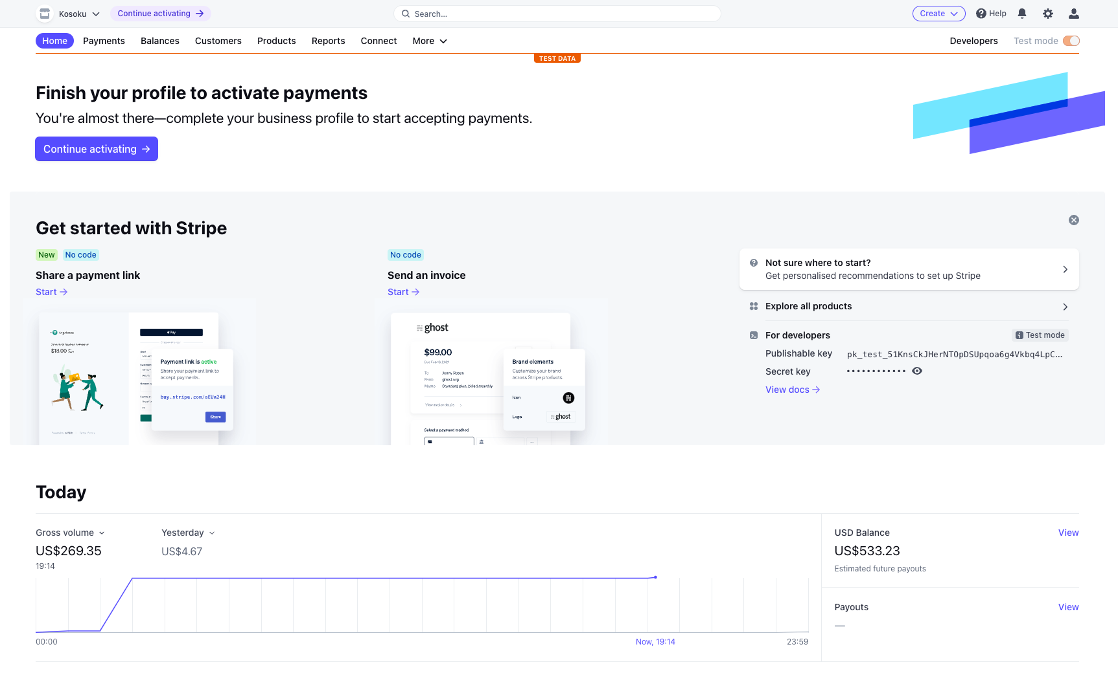
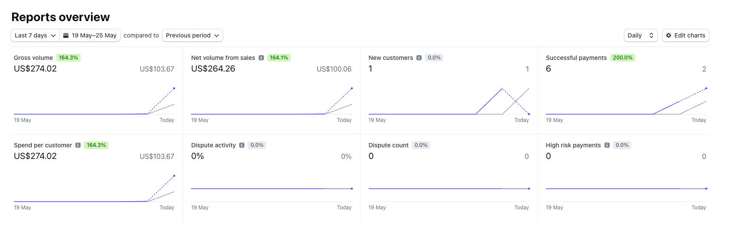
Раздел 6. Платежная система Stripe

Slide 9
Раздел 7. Выводы
Во время работы над проектом достигнуты следующие результаты:
• спроектирован высокоотзывчивый интерфейс;
• интегрирована реальная платежная система;
• разработана схема безопасности на основе JWT и секретных хранилищ;
• создана система абстракций для работы с картографическими API.
В результате работы получена система, готовая к полноценному использованию на рынке.

Slide 10
Q&A
Спасибо за внимание!

